Slide 1
玩转智能小车
第 18 课
远程监控小车 （选做）

Slide 2
本课目标
了解远程监控原理和测速原理
掌握全局变量的作用
掌握霍尔传感器功能及其实现方式

Slide 3
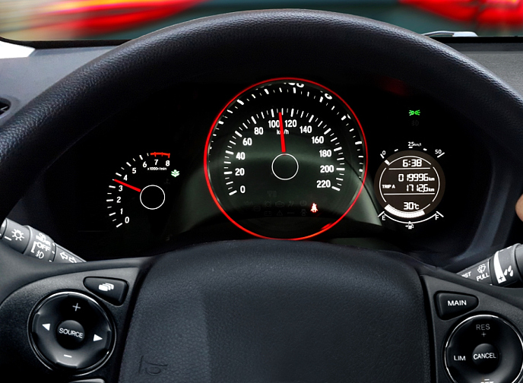
情景引入
打印小车速度
首先，我们来检测一下汽车的车速，让小车的速度打印在Mixly输出窗口中吧！

Slide 4
想一想
如何实现车速测量？
如何获得小车行驶距离？
小车的速度是通过测量小车每秒通过的距离来表示的。
使用ME GO模型快下的霍尔传感器。

Slide 5


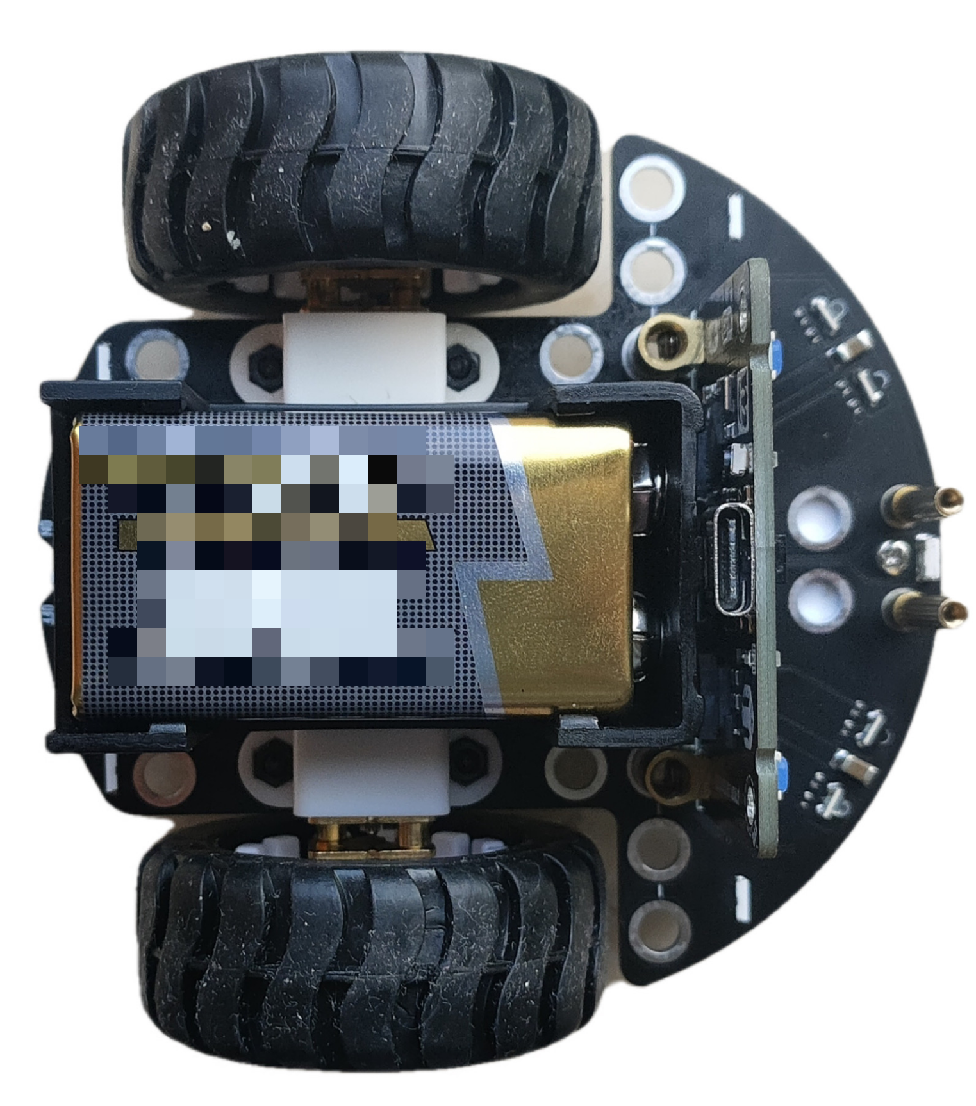
硬件及其连接
无线广播

Slide 6


软件模块列表
变量模块
ME GO模块

Slide 7

流程图

Slide 8
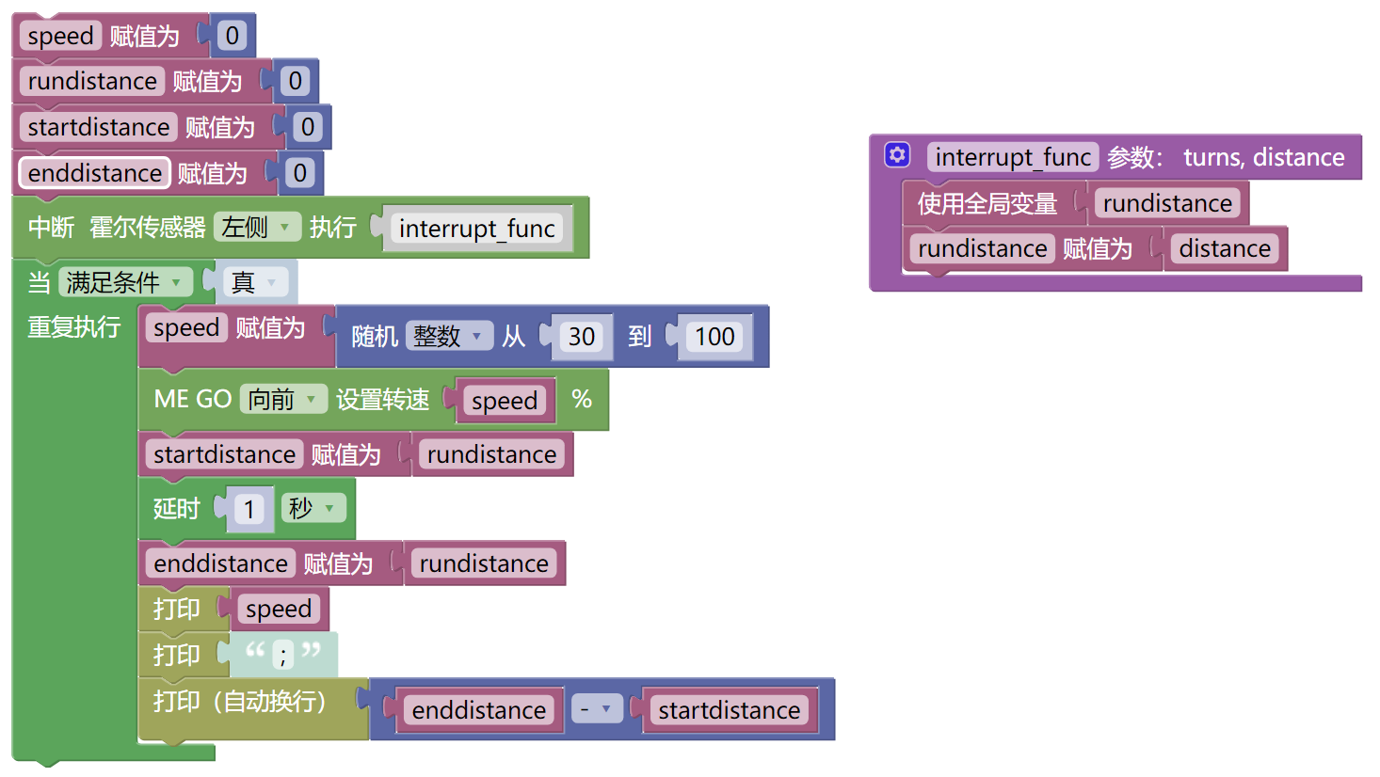
代码及效果
代码/效果展示

Slide 9
重点知识点
监控原理
这个案例的监控原理运用到了无线广播的知识点（详细讲解参考无线门铃）。将小车和监控板设置为同一频道，那么小车发送的信息就能被监控板接收。
监控板
小车
信息
小车
小车
小车
同一频道

Slide 10
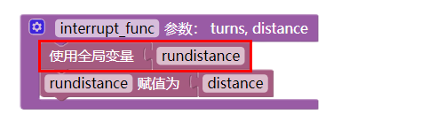
重点知识点
测速原理
由于不存在相关模块可以直接显示小车的行驶速度，因此通过测量小车每秒钟行驶的距离来表示行驶速度。
小车
1（s）
小车
距离（cm）
全局变量
变量在函数体内和函数体外都起作用的变量。

Slide 11
拓展任务
远程显示小车速度
让小车的速度显示在监控板上吧！

Slide 12
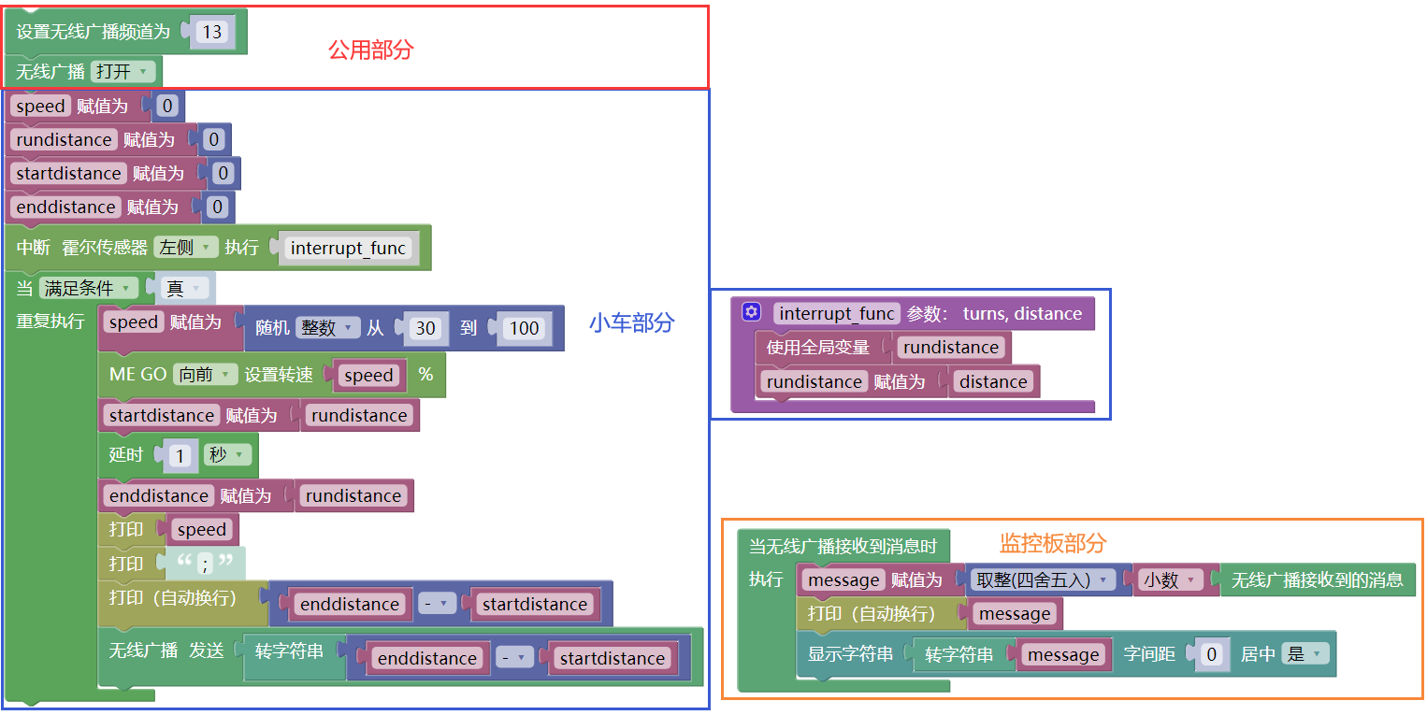
样例
代码样例

Slide 13
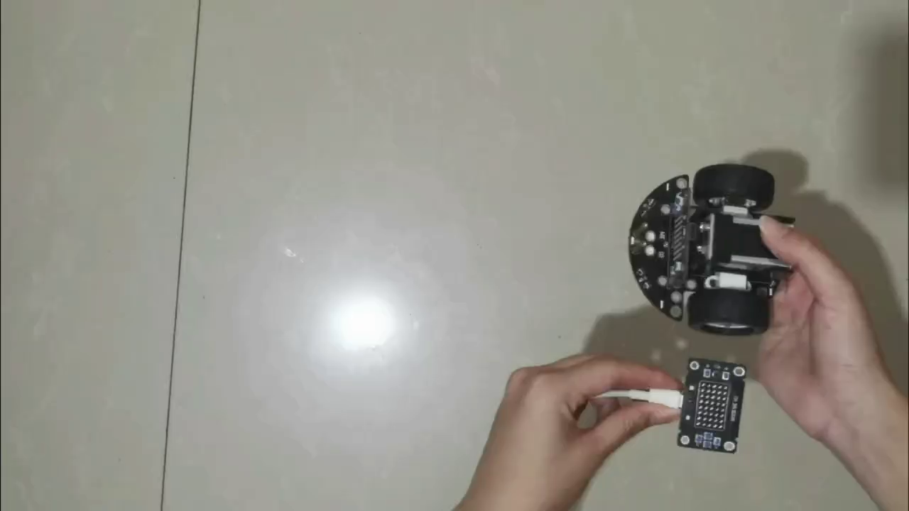
样例
代码样例

Slide 14
常见问题
Q1：为什么检测不到小车速度？
A1：确认interrupt_func函数中是否使用的是全局变量。
Q2：为什么小车真实行驶速度与显示计算速度不同步？
A2：该案例中的测速原理是检测1S小车运行的距离，即速度=当下距离-上一秒距离，因此计算出的速度是上一秒小车运行的速度。

Slide 15
玩转智能小车
再见!

